Slide 1
Brønnsementering og datamaskiner
Knut Sverdrup

Slide 2
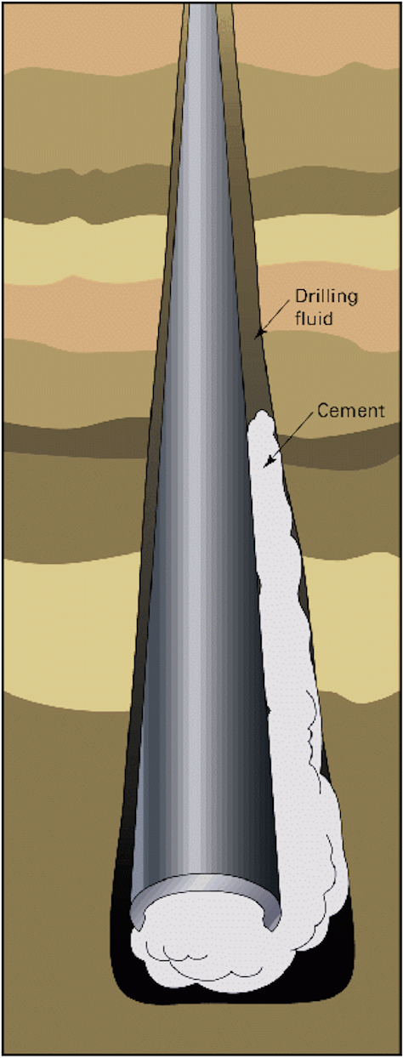
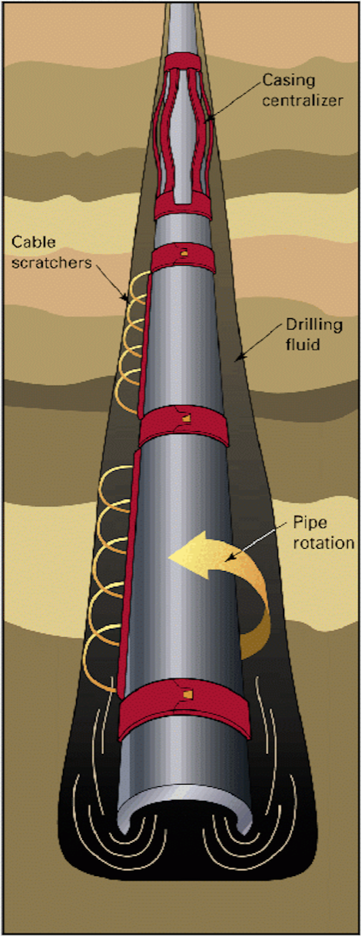
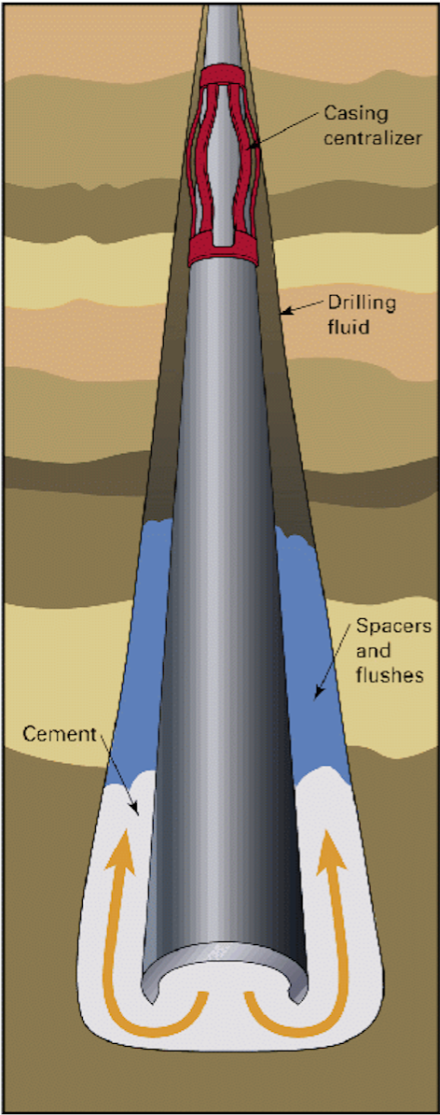

Slide 3
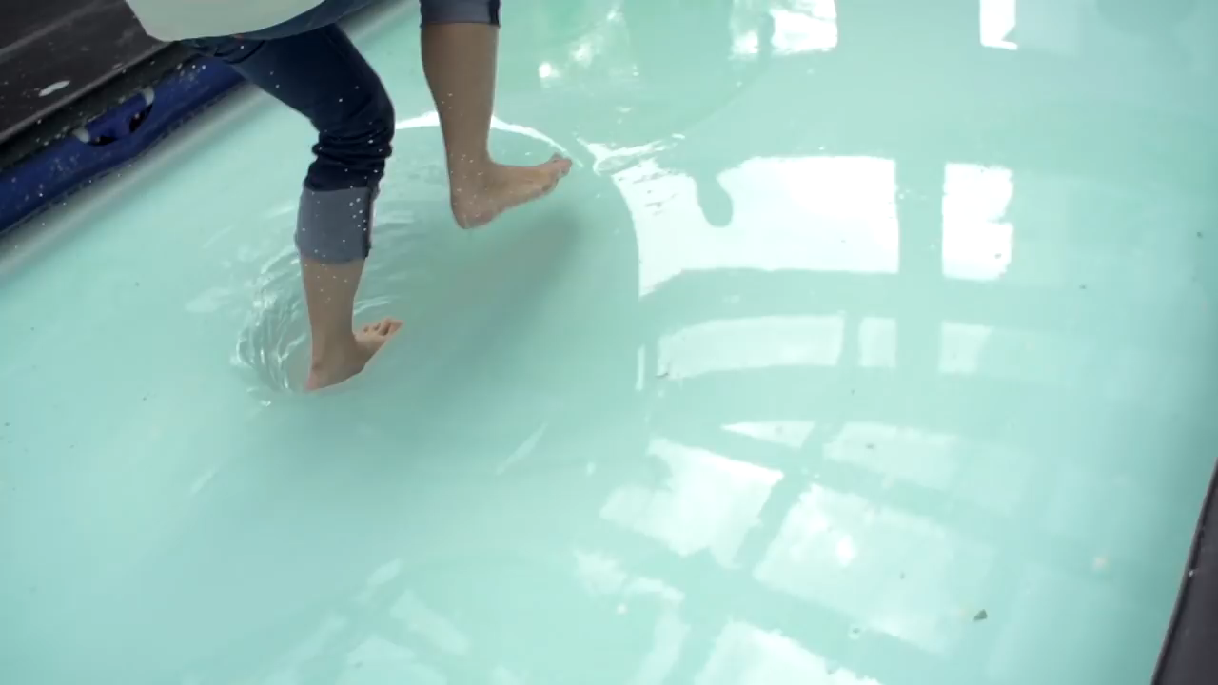

Slide 10
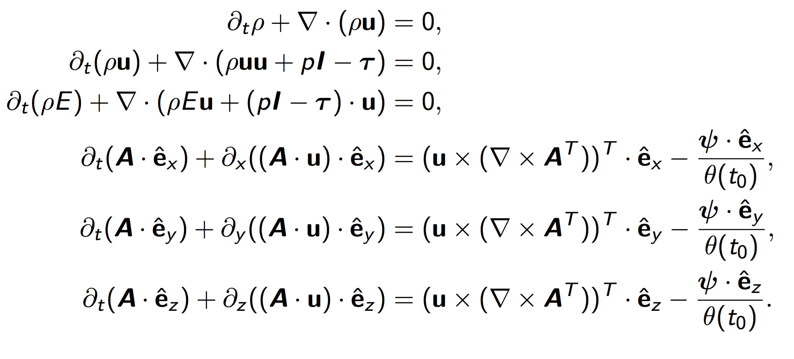
Hyperbolic Peshkov-Romenski system of PDEs

Slide 12
